Slide 1

Kryptografie a bezpečnost

Slide 2
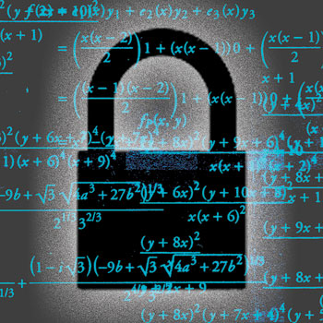
Kryptografie
věda zabývající se zajištěním utajené a důvěryhodné komunikace – tedy tvorbou šifer pro lepší zabezpečení nás na síti

Slide 3
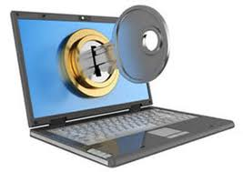
Proč kryptografie?
Stále větší část našich dat je na síti
Prostřednictvím internetu děláme i důležité úkony (el. Podpis, žádosti o práci, platby…)
Kryptografie na síti je stejně logická jako to, že zamykáme svoje domy nebo auta
S kryptografií se setkáváme každý den, i když si to ani neuvědomujeme -> třeba při přihlašování do IS MU

Slide 4
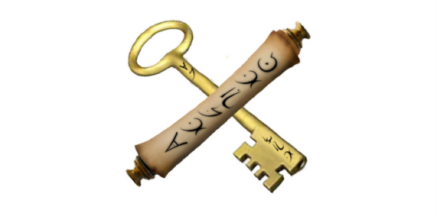
Něco z historie
Lidé šifrovali svoji komunikaci již od starověku
Šifrovali se rozkazy pro vojska, deníky politiků, depeše diplomatů…
Kryptografie nebyla tedy vědou spojenou s IT, ale obecně s šifrováním zpráv

Slide 5
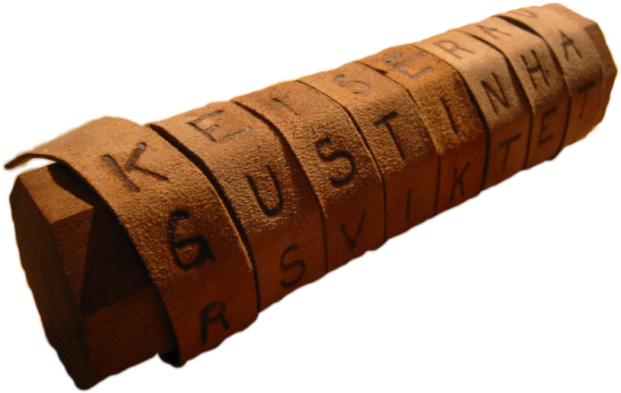
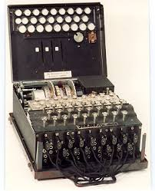
Skytalé - šifrování, který se skládá z válce a na něm navinutém pergamenu na kterém je napsaný vzkaz. Používali je Řekové, kteří ji využívali během válek.
Enigma - šifrovací stroj používaný za války německou armádou

Slide 6
Kryptografie vs. Kryptoanalýza
Kryptologie
Zahrnuje obojí – tedy jak vytváření, tak i luštění šifer
Kryptografie
Kryptoanalýza
Zabývá se zajištěním utajené a důvěryhodné komunikace – tvoří šifry
Zabývá se získáváním tajných informací – snaží se šifry prolomit

Slide 7

Cíle kryptografie
zabezpečit komunikaci citlivých dat mezi uživatelem a internetovou službou
zajistit důvěryhodnost komunikace mezi uživateli (např. email)
autorizace závažných úkolů (ebanking, el. obchody, ...)
omezit přístup k určitým službám jen pro určené jedince (zabezpečená wi-fi)

Slide 8
Časté omyly uživatelů
„V tom e-mailu stejně nemám nic co by stálo za to ukrást.“ – chyba. Stačí i to, že znají vaše e-mailové heslo, které může být stejné/podobné jako heslo k e-bankingu, pracovním datům a podobně
„Jaká je pravděpodobnost, že se to stane zrovna mě?“ – docela slušná. Data o uživatelích dnes kradou často autonomní programy. Pokud odhalí že máte slabé zabezpečení zaměří se na vás.
I když vy sami nejste pro hackera zajímavý, může z vašich dat získat informace třeba o vašem zaměstnavateli

Slide 9

Co tedy napomáhá k naší ochraně?
Dobré heslo
Certifikační systém
Šifrované spojení
Zdravá paranoia ☺

Slide 10
Autentizace
… je ověření identity uživatele, který se pokouší přihlásit do služby, systému apod. (od slova autentický)
Autentizace – jak se provádí?
podle toho, co uživatel zná (zná správnou kombinaci uživatelského označení a hesla nebo PIN)
podle toho, co uživatel má (nějaký technický prostředek, který uživatel vlastní – hardwarový klíč, smart card, privátní klíč apod.)
podle toho, čím uživatel je (uživatel má biometrické vlastnosti, které lze prověřit – otisk prstu, snímek oční duhovky či sítnice apod.)
podle toho, co uživatel umí (umí správně odpovědět na náhodně vygenerovaný kontrolní dotaz)

Slide 11
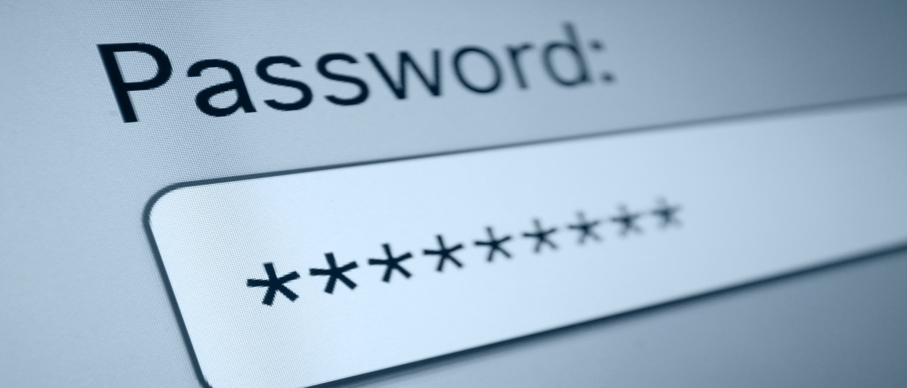
Heslo – vaše osobní šifra

Slide 12
Co je to „dobré heslo“
…je takové, co půjde špatně odhalit ☺
1) Heslo by se neměl tvořit nějaký snadno dohádatelný údaj o uživateli. – tedy ne vaše jméno, jména vašich dětí apod.
2) Mělo by být dostatečně dlouhé – čím delší tím déle trvá jeho odhalení. S každým dalším znakem se násobí časová délka nutná k jeho odhalení
3) Mělo by obsahovat velká a malá písmena, čísla a speciální znaky (@, ?). Nejdůležitější je ale jeho délka

Slide 13
Jak s heslem zacházet
hesla k důležitým službám (ebanking, IS, email, ...) nesmí být stejná
heslo nikdy nikomu nesdělujte
důležitá hesla neukládejte v prohlížeči, ani je nikam nezapisujte
po zadání hesla na nedůvěryhodném stroji (např. na cestách) jej při nejbližší příležitosti změňte
Něco více o heslech
Klikni zde

Slide 14
Útoky na hesla
Sociální inženýrství - patří mezi nejúčinnější metody útoků . Útočník se snaží zjistit buď přímo zjistit heslo, nebo informace, které ho k heslu dovedou. Prostě se vás zeptá. Druhá varianta je zjistit si základní informace o daném člověku a potom zkusit zmiňované jméno partnera, dětí, dalších rodinných příslušníků, nebo domácích zvířat.
Odchycení hesla- používají se například keyloggery (programy pro snímání stisknutých kláves na klávesnici).
Slovníkový útok - Útočník má slovník slov daného jazyka a zkouší zadat jako heslo jednotlivá slova z tohoto slovníku. Nezadává ručně, ale automaticky pomocí počítačového programu. Takovým způsobem pak může vyzkoušet mnoho hesel za sekundu.
Útok hrubou silou - Nejprimitivnější varianta útoku, útočník zkouší postupně zadávat všechny kombinace, například: aaa, aab, aac, aad,...

Slide 15
Symetrická kryptografie
Funguje na jednodušším principu než asymetrická
Odesilatel i příjemce zprávy mají ten stejný klíč k zašifrování i rozšifrování – typicky heslo
Příklad: Posíláte symetricky zašifrovaná data vašemu známému. Jako heslo si určíte „heslo123“ , které mu předtím řeknete. Vy toto heslo použijete na zašifrování dat on toto stejné heslo použije na rozšifrování dat a převedení zašifrovaných dat zpět do podoby běžného textu. Je to v principu stejné jako když má více lidí stejný klíč k jedněm dveřím

Slide 16
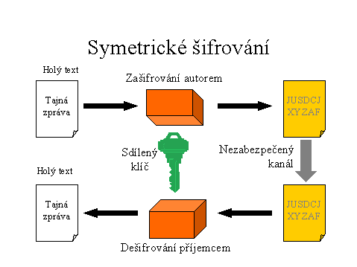

Slide 17
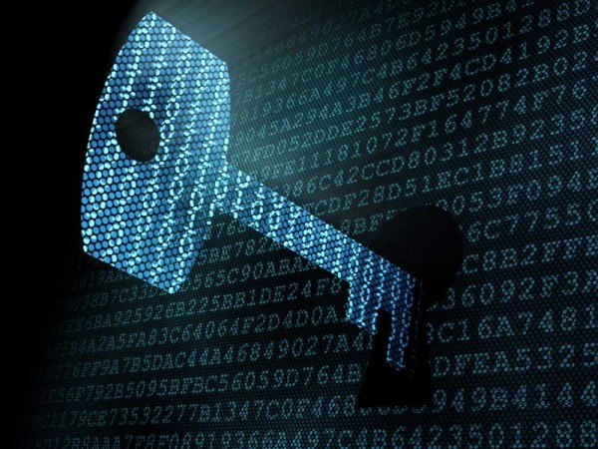
Symetrická kryptografie
Výhody:
Jednodušší na výpočetní výkon – symetrická šifra je vytvořena velice rychle
Nevýhody:
Nutnost předání soukromého klíče druhé straně

Slide 18

Asymetrická kryptografie
Tyto šifry nepoužívají jeden tajný šifrovací klíč sdílený mezi odesilatelem a příjemcem, ale vždy se používá pár šifrovacích klíčů. Jeden klíč pro šifrování a druhý pro dešifrování. U digitálního podpisu pak uvedeme, že operace šifrování a dešifrování jsou u některých šifer zaměnitelné, proto u asymetrických šifer nemluvíme o šifrovacím a dešifrovacím klíči, ale o veřejném a soukromém klíči.

Slide 19
Asymetrická kryptografie
Bohumila, tj. příjemce zprávy, si musí vygenerovat dvojici klíčů: veřejný klíč (VK-B) a soukromý klíč (SK-B).
Bohumila si uloží svůj soukromý klíč do důvěryhodného úložiště klíčů. Např. na disk, na čipovou kartu atd. Soukromý klíč je aktivem Bohumily, které si musí střežit.
Bohumila distribuuje svůj veřejný klíč (VK-B) do celého světa. Klidně může svůj veřejný klíč poslat Aloisovi po slídivém Cyrilovi.
Alois po obdržení veřejného klíče Bohumily šifruje zprávu Bohumile jejím veřejným klíčem (VK-B).
Bohumila (příjemce) dešifruje přijatou šifrovanou zprávu svým soukromým klíčem (SK-B) a získá původní zprávu.

Slide 20
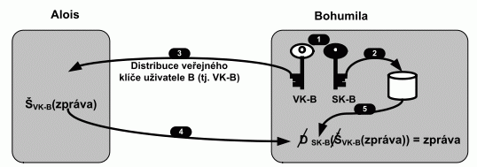
Asymetrická kryptografie
Základní vlastností šifrování na bázi asymetrických algoritmů je skutečnost, že je relativně jednoduché za využití veřejného klíče šifrovat text, ale na základě znalosti veřejného klíče a veřejným klíčem šifrované zprávy je velice obtížné získat původní zprávu.

Slide 21

Elektronický podpis
Vychází z principů asymetrického šifrování
El. podpis je potvrzení, že zpráva byla vytvořena daným autorem
realizován pomocí asymetrické kryptografie:
  pomocí soukromého klíče je k dané zprávě vytvořen podpis
  příslušný veřejný klíč umožňuje ověřit pravost podpisu

Slide 22
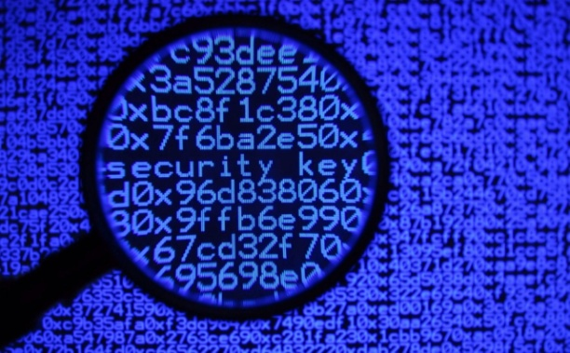
Hash – kontrolní výpočet
Krátký otisk textu (zprávy, hesla) vytvořený jednocestnou funkcí. Pro daný text je hash jednoznačně daný, nelze z něj ale zrekonstruovat žádné informace o původním textu
…. ale lze jej použít pro kontrolu přijaté zprávy, že nebyla cestou změněna

Slide 23
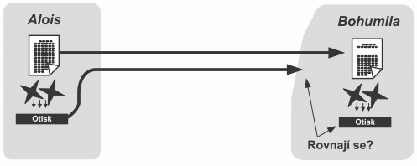
Hash – jak funguje?
Alois posílá zprávu Bohumile. Spolu s ní odešle hash. Bohumila, poté co přijme zprávu, spočte otisk (hash) z přijaté zprávy a porovná svůj výsledek s otiskem ze zápatí přijaté zprávy (tj. s otiskem spočteným Aloisem). Pokud jsou oba otisky shodné, zpráva nebyla cestou změněna.

Slide 24
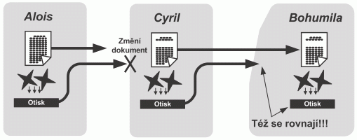
Hash – jak funguje?
Zprávu odchytí (a tím pozmění) slídil Cyril. Zpráva dojde (pozměněná) Bohumile. Tím že došlo ke změně zprávy, tak už nejde zpětně dopočítat hash, Bohumila tedy ví, že zpráva byla po cestě změněna.

Slide 25
Certifikace pomocí https
Nástavba běžného http protokolu, který není šifrován
U https jsou využívány certifikáty důvěryhodnosti, které vydává nějaká velká certifikační autorita
Dnešní prohlížeče s certifikáty umí běžně pracovat a pokud web žádnou certifikaci nemá (nebo ji jen předstírá) snaží se vás většinou varovat

Slide 26
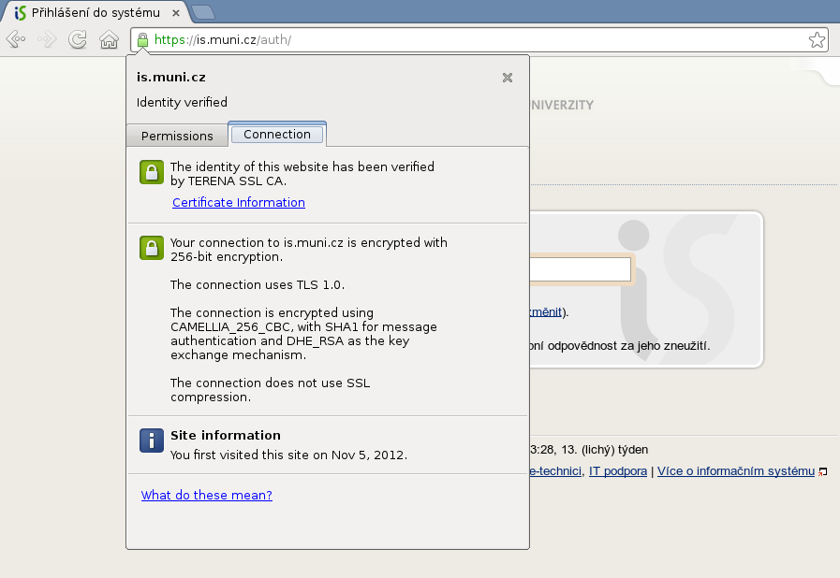
Certifikát v Google Chrome

Slide 27
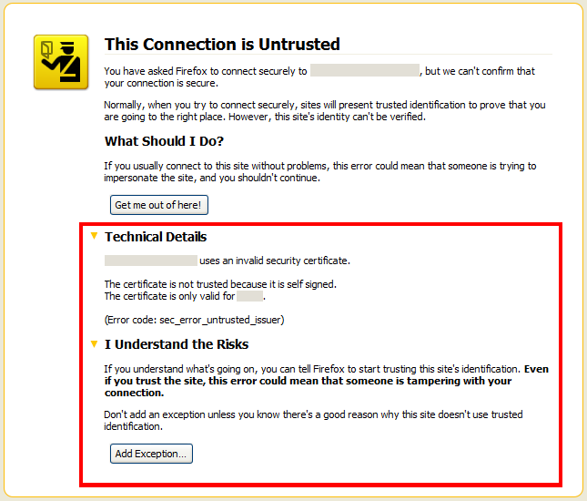
Odhalení nedůvěryhodného certifikátu

Slide 28
Některé formy útoku
Phising – podvržené stránky a zahrávání si s psychologií uživatele
Útoky na hesla – různé metody jak odhalit vaše heslo. Viz. kapitola o heslech
Odposlech bezdrátové komunikace
Malware – různé druhy škodlivého softwaru, které mohou získat vaše hesla, nebo přímo data

Slide 29
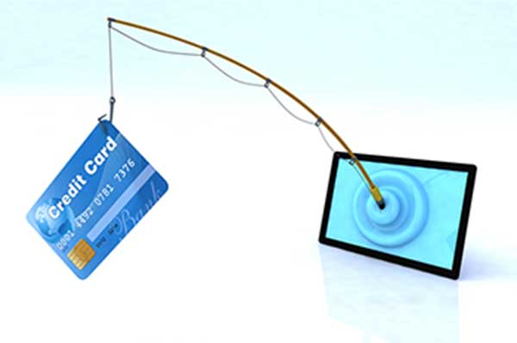
Psychologie v útoku - phishing
Only amateurs attack machines; professionals target people.
    — Bruce Schneier

Slide 30
Phishing
Pro útočníka je jednodušší využít neopatrnosti cíle (vás) a jeho oklamání, než složitě nabourávat šifrované stroje
Evolučně jsme si vytvořili poznávací mechanismy, proti podvodům z očí do očí, teď se musíme naučit mechanismy pro odhalení podvodů skrze monitor.

Slide 31
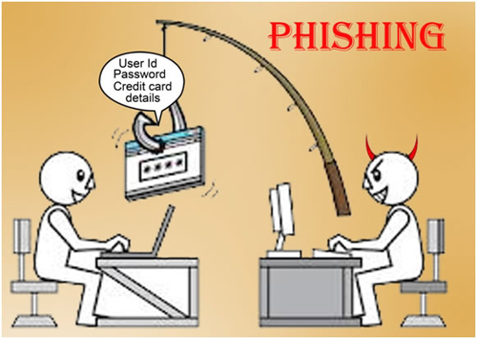
Phishing – jak funguje
Vytvoření návnady (falešná stránka vaší banky)
Rozeslání e-mailů uživatelům (výzva ke změně hesla, kontrole údajů…)
Uložení vašich údajů u útočníka
…poté proběhne standardní přihlášení do běžné služby, aby se nevytvořilo podezření

Slide 32
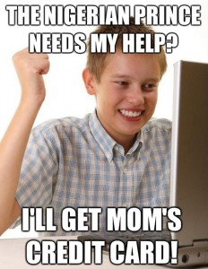

Slide 33

Šifrování wifi vs. odposlech
Na rozdíl od pevné (drátové) sítě nelze fyzicky omezit přístup k bezdrátové síti. U wifi není možné zjistit, zda probíhající komunikaci někdo nesleduje (a nenahrává). Z těchto důvodů se zavádí autentizace (přihlašování) při připojení síti a šifrování provozu přihlášených uživatelů
Pozor tedy na wifi zdarma! ☺

Slide 34
Útok na wifi
Odposlech
není možné jeho aktivitu zjistit
v případě nešifrované (nebo slabě šifrované — WEP) vidí veškerou komunikaci vedenou mimo zabezpečené protokoly (např. https)
může sledovat například osobní údaje, stahované dokumenty a další data putující sítí, které mu umožní vést přímé útoky: vydávání se za uživatele (krádež identity), získání přístupu přes fingovanou ztrátu hesla a pod.
Ofenzivní útočník
v případě slabého šifrování může získat klíč pro vstup do sítě (WEP)
může získat přístup k nastavení přípojného bodu (a využít jej např. ke sledování aktivity na síti)
po získání přístupu do sítě útočit na jednotlivé počítače (i tak jednoduše, jako vyhledávání nevědomky sdílených složek)
vytvořit volně přístupný přípojný bod, na kterém bude sledovat veškerou komunikaci

Slide 35
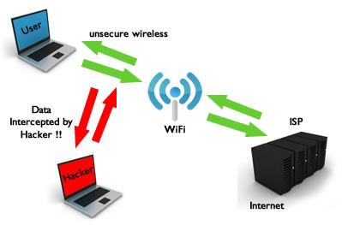

Slide 36
Jak se tedy bránit?
jako uživatel
  nepřipojujte se k nedůvěryhodným přípojným bodům
  používejte zabezpečený protokol https
  mějte zapnutý firewall
při nastavení domácí sítě
  změňte výchozí hodnoty pro název sítě a heslo pro administraci
  vyberte šifrování provozu pomocí WPA (WPA-2), WEP varianta je dnes již považována za slabou
  zvolte dostatečně silné heslo (viz výše)

Slide 37
Malware
= škodlivý software, jehož účelem je poškození, nebo infiltrace počítačového systému
Řadí se sem různé viry, trojské koně, keylogery, atp.
Pomocí malwaru je možné:
      Získávat data a údaje z postiženého PC (třeba hesla, soukromá data…)
      Použít ovládnutý počítač k nelegální aktivitě (rozesílání dalších virů, útokům na velké cíle…)

Slide 38
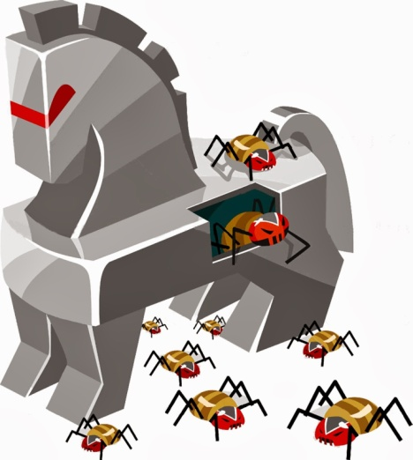
Některé druhy malwaru
Trojský kůň – vydává se za užitečný SW, po instalaci uživatelem provádí svoji pravou funkci
Keylogger – program který snímá stisknuté klávesy (odposlech hesel)
Adware – méně škodlivý, způsobuje časté zahlcování reklamou

Slide 39

Rady na závěr
Buďte paranoidní ! Pomáhá to ☺
Nepodceňujte svoji významnost !
Když nevíte nechte si poradit od vašeho správce sítě!
Vždycky někdo někde poslouchá !

Slide 40
Zdroje
http://prf-czv.osu.cz/nabidka/seminar/data/Kryptografie.pdf
http://www.cl.cam.ac.uk/~rja14/Papers/SEv2-c05.pdf
http://mi21.vsb.cz/sites/mi21.vsb.cz/files/unit/mzka.png
http://frakira.fi.muni.cz/~izaak/PBIT/Kryptografie_a_bezpe%C4%8Dnost.html
http://www.cl.cam.ac.uk/~rja14/Papers/SEv2-c02.pdf
http://www.flops.cz/zaklady-sifrovani-symetricka-a-asymetricka-kryptografie
http://cs.wikipedia.org/wiki/Autentizace
http://www.guardmyip.com/images/wireless_security1.jpg
DOSTÁLEK, Libor, Marta VOHNOUTOVÁ a Miroslav KNOTEK. Velký průvodce infrastrukturou PKI a technologií elektronického podpisu. 2., aktualiz. vyd. Brno: Computer Press, 2009, 542 s. ISBN 978-80-251-2619-6.

